Slide 1


ALLUVIONE… NON TI TEMO!
Protezione Civile – Edizione Scuole

Slide 2

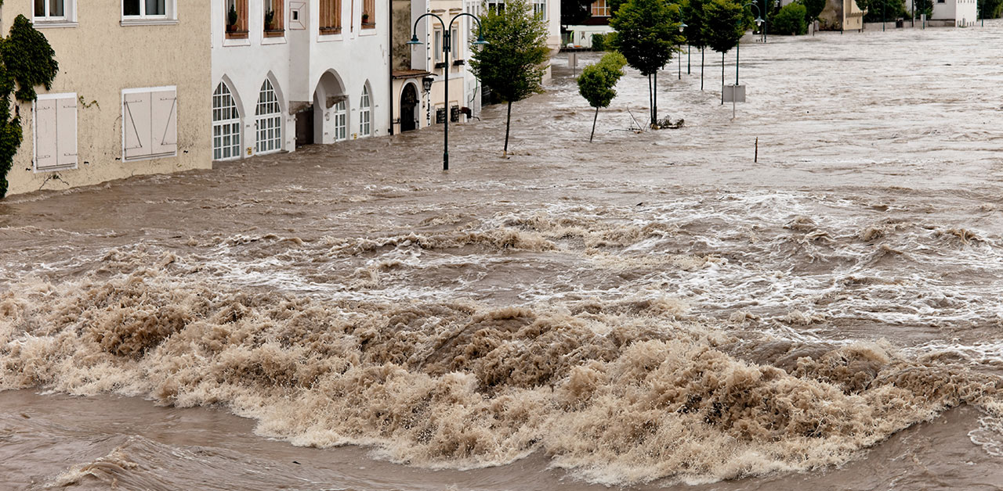
Cosa è un’alluvione?
L’alluvione è l’allagamento di un’area dove normalmente non c’è acqua.

Slide 3
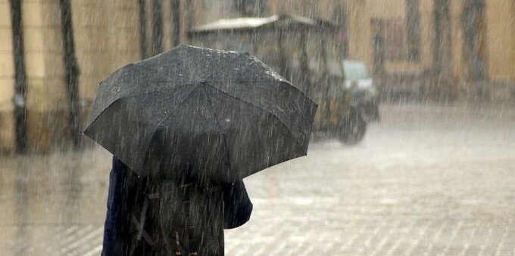
Cosa è un’alluvione?
A originare un’alluvione sono le piogge abbondanti e prolungate. Le piogge possono aumentare la quantità di acqua contenuta nei fiumi e nei torrenti.

Slide 4
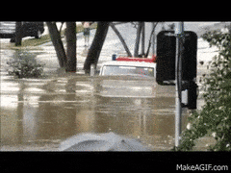
Cosa è un’alluvione?

Slide 5
Cosa è un’alluvione?
«con la pioggia usa l’ombrello… con alluvione usa il cervello»
Info
www.comune.it
Contatti
800 12345 servizio di allerta
0391234567 Polizia municipale
AlertSystem
345 678901

Slide 6
ATTIVITÀ
PRATICA

Slide 7
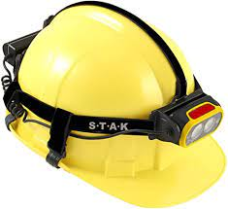
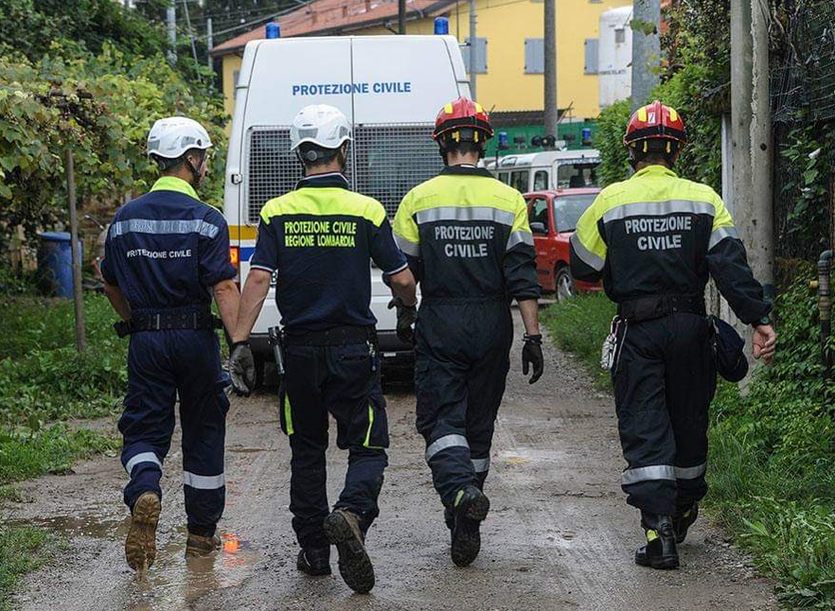
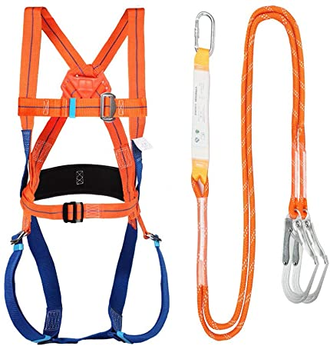
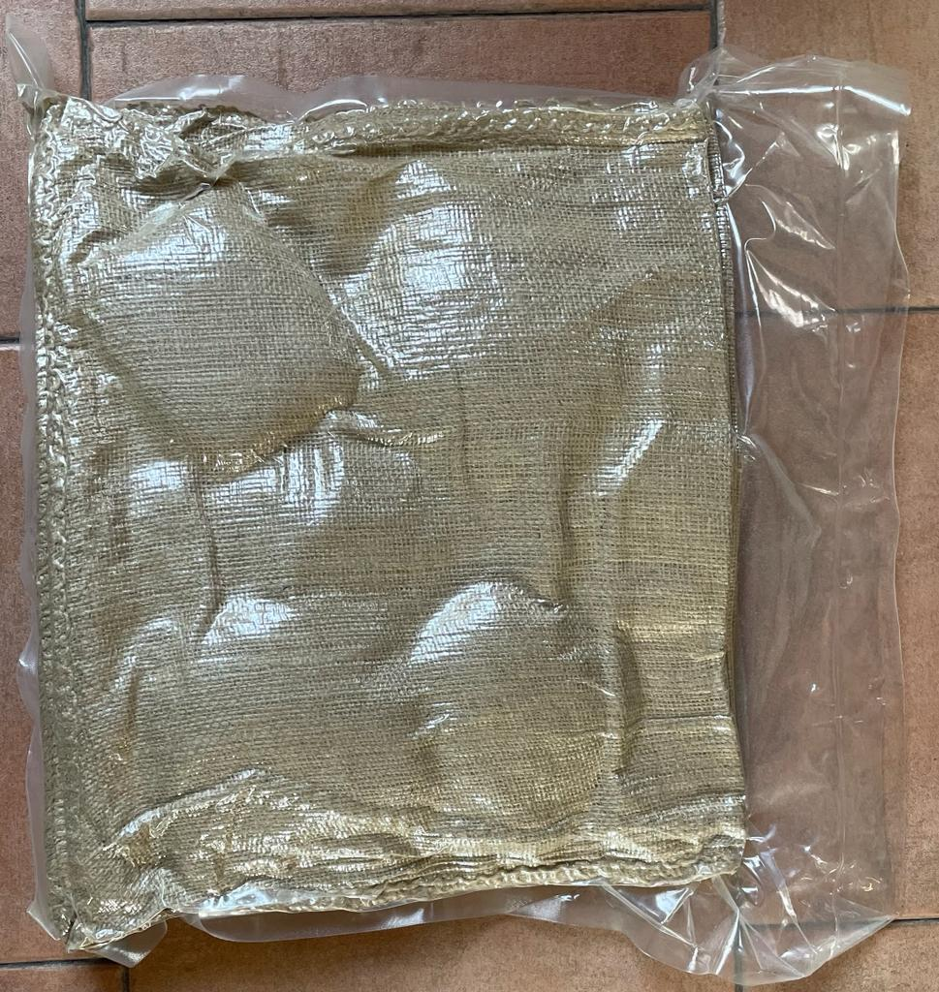
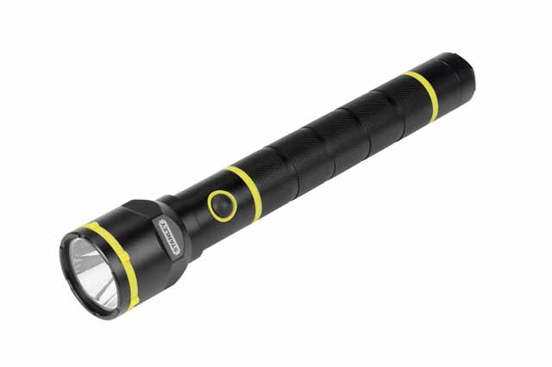
Cosa usa la protezione civile?

Slide 8
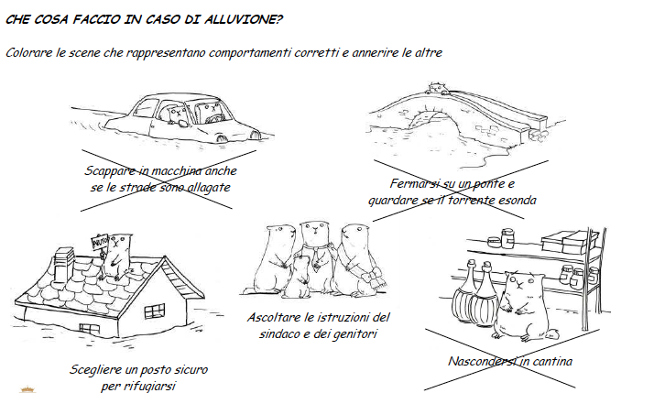
Come mi devo comportare?

Slide 9

Come mi devo comportare?
Lo zainetto di emergenza

Slide 10
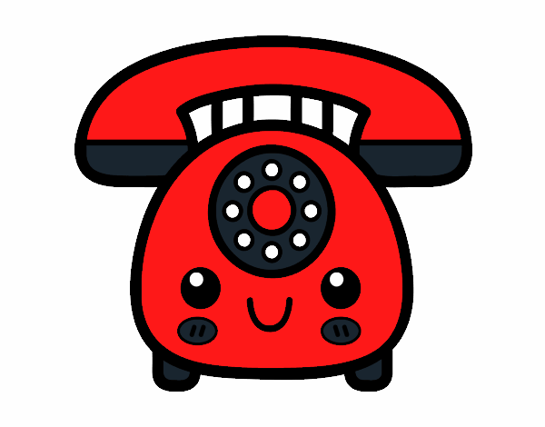
Come mi devo comportare?
Il sistema di allerta e l’alluvione

Slide 11
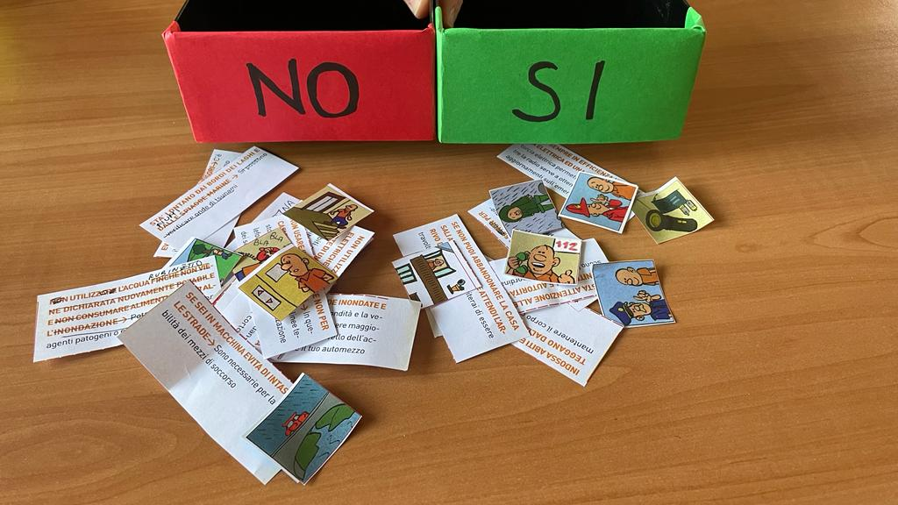
ATTIVITÀ
PRATICA

Slide 12
Conosco il mio territorio?
Le zone di rischio del nostro comune…
- sottopassaggi
tratti vicini agli argini
cantine e taverne
zone di forte pendenza
… e delle nostre case:
cantine e seminterrati
Conosci gli alluvioni più importanti del tuo comune?

Slide 13
ATTIVITÀ
PRATICA

Slide 14
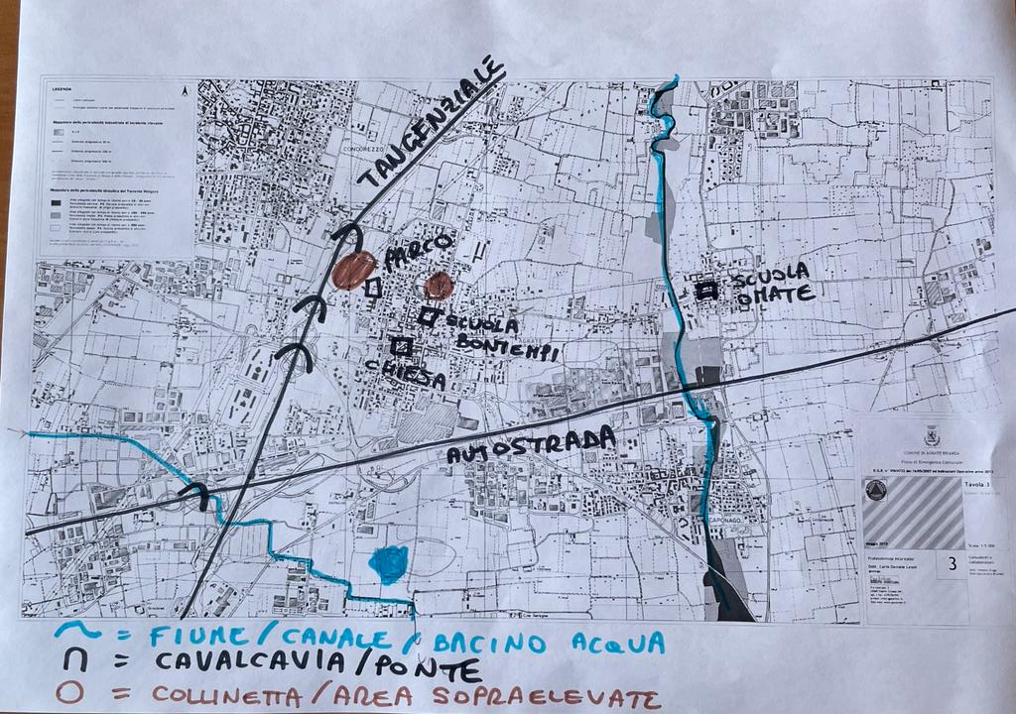
Conosco il mio territorio?
Colora le zone di rischio del tuo territorio!

Slide 15
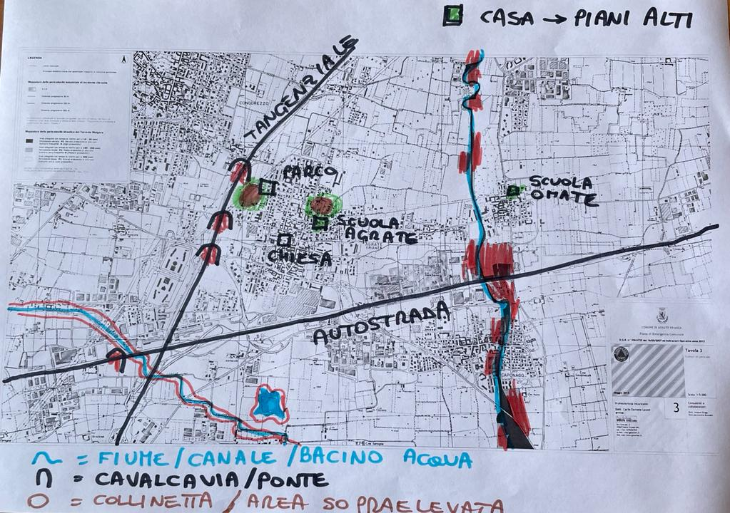
Conosco il mio territorio?

Slide 16
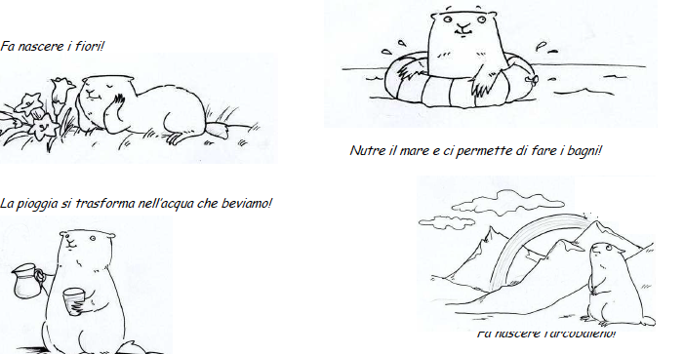
La pioggia è anche allegria!

Slide 17

Domande

Slide 18
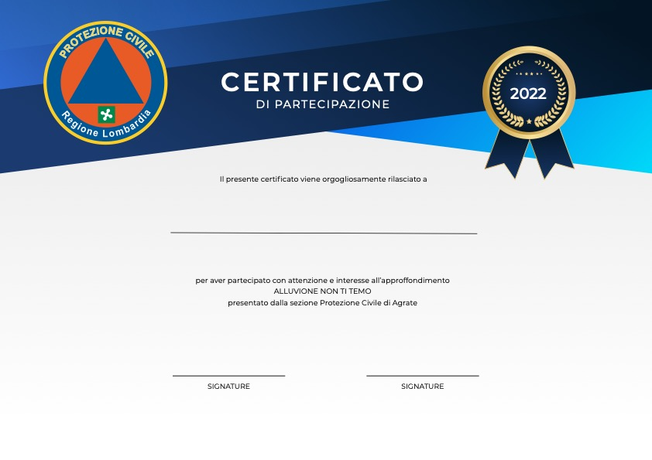
Consegna attestati di partecipazione

